Slide 1
CNN小结
刘缘
2016-10-30
课件参考Stanford CS231n

Slide 2
概述
1、深度学习是机器学习的一种。层数比较多的神经网络(Neural Network, NN)。
2、只涉及卷积神经网络(Convolution Neural Network, CNN)在图像分类中的应用。
3、主要介绍网形是如何构建，简要提一下如何训练。
什么是神经网络→什么是图像分类→什么是卷积神经网络→一些应用以及相关材料

Slide 3
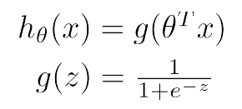
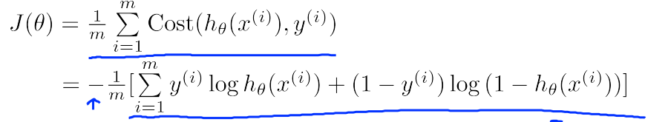
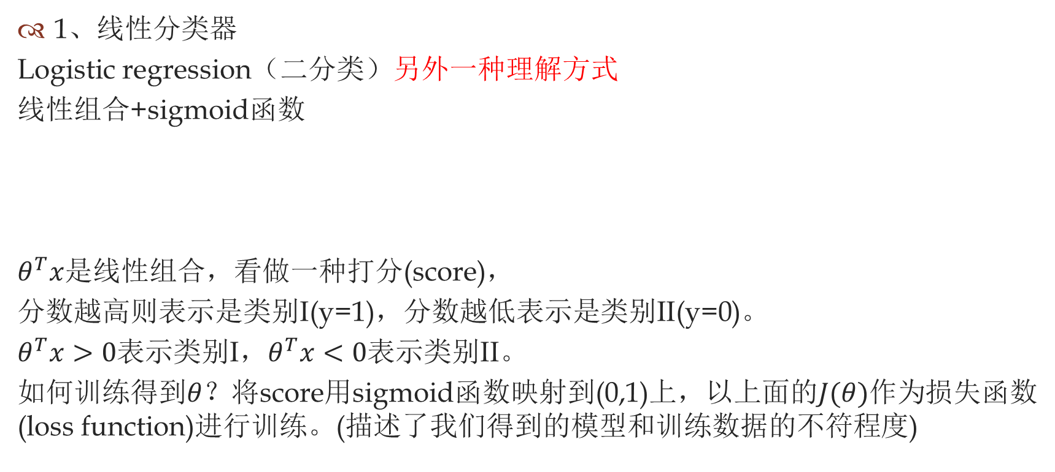
什么是神经网络
1、线性分类器
Logistic regression（二分类）另外一种理解方式
线性组合+sigmoid函数
$θ^{T}x$是线性组合，看做一种打分(score)，
分数越高则表示是类别I(y=1)，分数越低表示是类别II(y=0)。
$θ^{T}x>0$表示类别I，$θ^{T}x<0$表示类别II。
如何训练得到$θ$？将score用sigmoid函数映射到(0,1)上，以上面的$J(θ)$作为损失函数(loss function)进行训练。(描述了我们得到的模型和训练数据的不符程度)
Notes:
Generalized Linear Models-Note1广义线性模型
这里也存在概率解释，大致是两个类别都符合方差相同的高斯分布时，他们就是

Slide 4

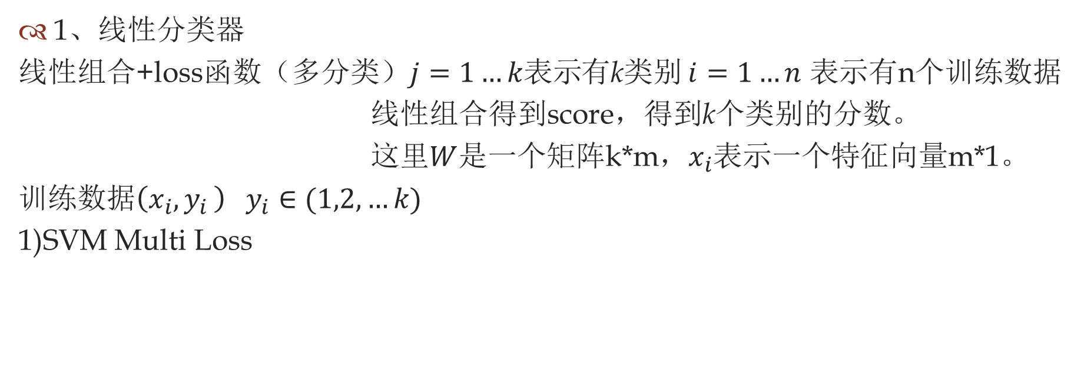
什么是神经网络
1、线性分类器
线性组合+loss函数（多分类）$j=1…k表示$有k类别 $i=1…n$ 表示有n个训练数据
线性组合得到score，得到k个类别的分数。
这里$W$是一个矩阵k*m，$x_{i}$表示一个特征向量m*1。
训练数据$\left(x_{i}{,y}_{i}\right) y_{i}∈(1,2,…k)$
1)SVM Multi Loss

Slide 5



什么是神经网络
2)Softmax Loss
可以将其看做一种概率 归一化因子
或者是角度。
y=(0,0,0,1,0) 概率=(0.3,0.1,0.4,0.1,0.1)这两个向量之间的cross-entropy。

Slide 6
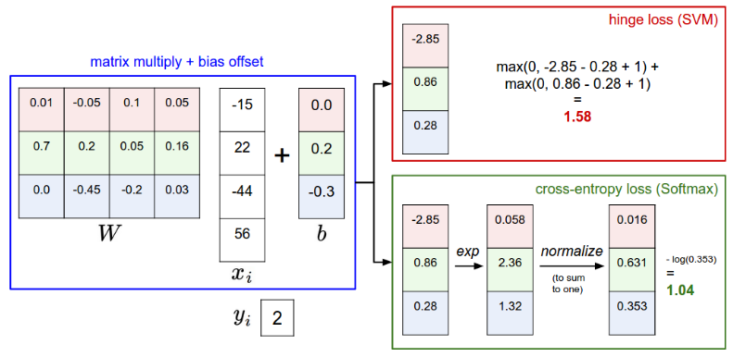
什么是神经网络

Slide 7

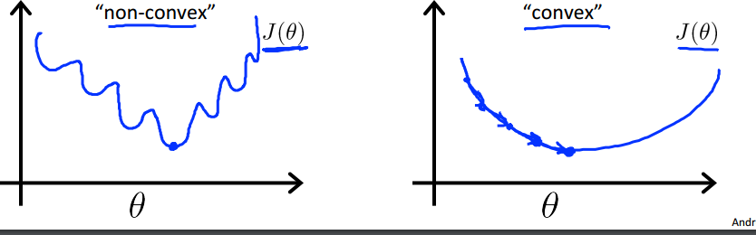
什么是神经网络
防止过拟合。Regularization L1、L2等。
训练方法：梯度下降。梯度总是指向函数值上升速度最大的方向，我们按照梯度返方向进行下降，使loss函数最小，就完成了学习。
局部最小值——非凸函数 全局最小值——凸函数

Slide 8
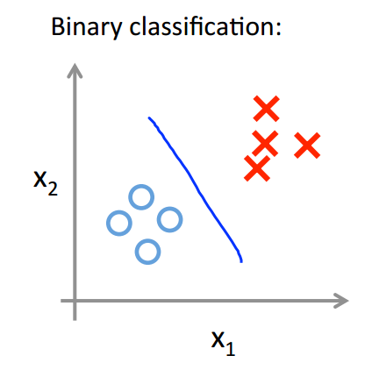
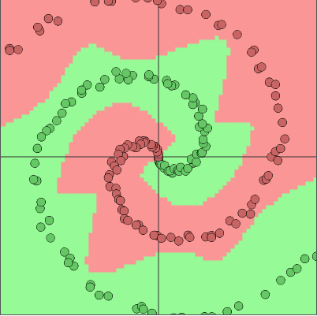
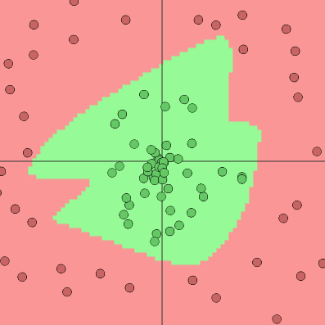

什么是神经网络
2、线性分类的理解与问题
线性可分： 线性不可分： 后者为在$空间(x^{2},y^{2})上面$可分。

Slide 9
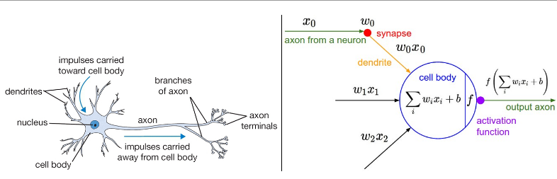
什么是神经网络
3、如何将特征映射到更复杂的空间，使其线性可分？
SVM可以通过构造核函数将特征映射到高维空间（甚至是无限维空间）。
如何映射是由我们自己选择的核函数决定的。
可不可以让计算机学习如何映射，因为我们并不知道它在什么情况下是线性可分的。——神经网络。（这里叫做全连通神经网络(fully connected NN)）
Notes:
线性组合+激活函数，是否向后传导。

Slide 10
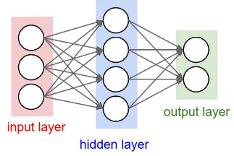

什么是神经网络
前向传导:forward propagation
k个类别 m维特征 h个隐藏单元
W1:h*k x:k*1 z1:h*1
a1:h*1 z2:k*1 W2:k*h
Z2就是score，loss_function就是之前的
SVM或者Softmaxlossfunction
右图为2层神经网络。
3层、4层依次类推。
$$\begin{matrix}z_{1}=W_{1}x+b_{1} \\ \left.a_{1}=f(z_{1}\right) \\ z_{2}=W_{2}a_{1}+b_{2} \\ \left.L=loss_function(z_{2},y\right)\end{matrix}$$

Slide 11
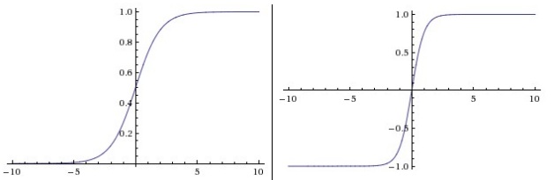
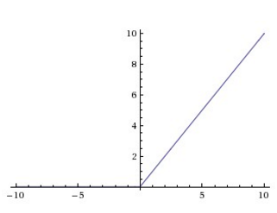
什么是神经网络
激活函数
Sigmoid Tanh ReLU

Slide 12
什么是神经网络
线性组合+非线性激活函数。
1）如果激活函数也是线性，那么整体而言就是线性的，就无法映射到高维空间了。
2）单层神经网络就是线性分类器。
3）输出层之后不加非线性激活函数，而
直接用loss函数计算score与训练数据的不
符合程度。
4）2层神经网络已经可以拟合任何函数
一般任务3-4层比较好，层数更多提升
比较小，而对于CNN而言越深越好。

Slide 13
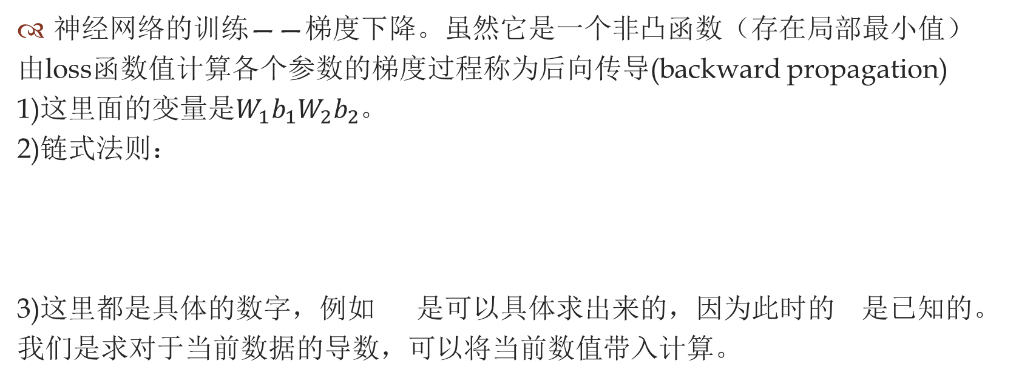


什么是神经网络
神经网络的训练——梯度下降。虽然它是一个非凸函数（存在局部最小值）
由loss函数值计算各个参数的梯度过程称为后向传导(backward propagation)
1)这里面的变量是${W_{1}b_{1}W}_{2}b_{2}$。
2)链式法则：
3)这里都是具体的数字，例如 是可以具体求出来的，因为此时的 是已知的。
我们是求对于当前数据的导数，可以将当前数值带入计算。
$$\begin{matrix}z_{1}=W_{1}x+b_{1} \\ \left.a_{1}=f(z_{1}\right) \\ z_{2}=W_{2}a_{1}+b_{2} \\ \left.L=loss_function(z_{2},y\right)\end{matrix}$$
$${\text{z}}_{2}$$
Notes:
向量求导的形式。

Slide 14
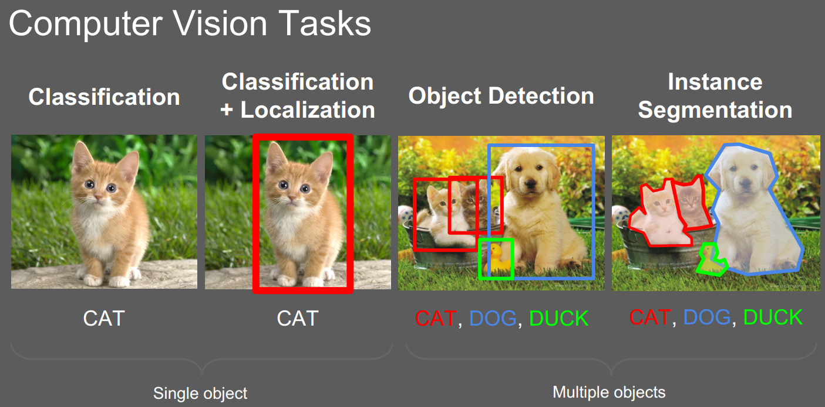
什么是图像分类

Slide 15
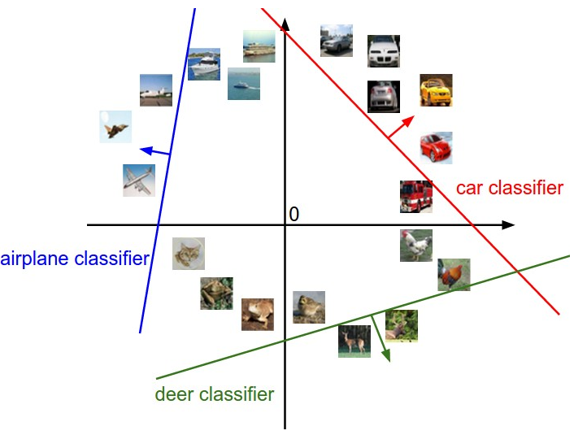
什么是图像分类
将图像的像素直接视为特征，构成向量即可进行分类。
400*300的RGB图片其向量为400*300*3=360000维向量。360000*1
线性分类
全连通神经网络（FC）
问题：
1）丢失了像素之间关系。
2）参数太多。

Slide 16
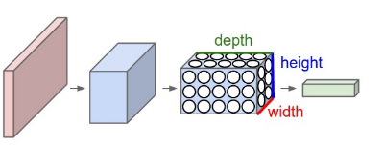
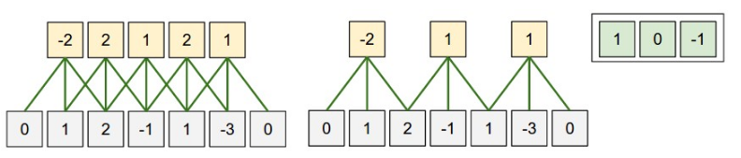
什么是卷积神经网络
将输入看做立方体height*width*depth(channel RGB)
卷积层Conv，池化层Pool，全连通层FC。
Conv
原始图像为H*W*C
以F*F*C的卷积核在图像上进行卷积
将图像添加P的padding边，该卷积核每次
移动S个像素，则会得到((H+2P-F)/S+1)*(((W+2P-F)/S+1)的图像。
如果有K个这样的卷积核，则输出的depth为K
即输出大小为H1*W1*K，其中H1=(H+2P-F)/S+1，W1=(W+2P-F)/S+1
卷积完成后一般要加入一个非线性函数（ReLU）

Slide 17
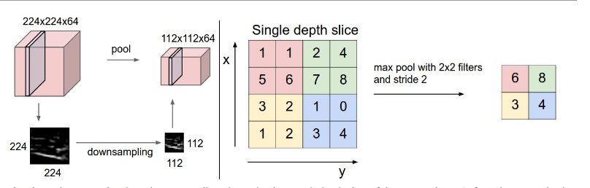
什么是卷积神经网络
Pool
对图像大小进行缩放。取一定区域内的最大值（max）。
2*2区域内最大值，stride=2，padding=0，则将图像缩小到原来的1/2

Slide 18
什么是卷积神经网络
FC层
直接将所有元素视作一个向量，按照之前fully connected neural network的方式得到下一层。
网形的一般设计：
INPUT -> [[CONV -> RELU]*N -> POOL?]*M -> [FC -> RELU]*K -> FC
CONV层不改变图片大小，POOL使得图片大小减小一半。
例如VGG-16的网形（2014年IMAGENET第二名）
input->((conv->relu)*2->pool)*2->((conv->relu)*3->pool)*3->(fc->relu)*2->fc->softmax

Slide 19
什么是卷积神经网络
CNN的训练
参数只存在于Conv层与FC层，同样采用后向传导的方式进行训练。
相关的话题：
1、初始化与正则化：Dropout、Batch normalization
2、梯度下降方法：Adam、RMSprop、AdaDelta、Nestrov Momentumn、二阶L-BFGS等。
3、网形过深的优化：ResNet、GoogleNet等。

Slide 20
相关话题
Localization：OverFeat
Detection：
非CNN方法：DeformablePartModel
CNN方法：R-CNN、fast r-cnn、faster r-cnn、YOLO、SSD
Semantic Labelling：Fully Convolution Network(FCN)
Understanding CNN：
Deepdream、DeepArt
Image Captioning:与RNN结合Recurrent Neural Network

Slide 21
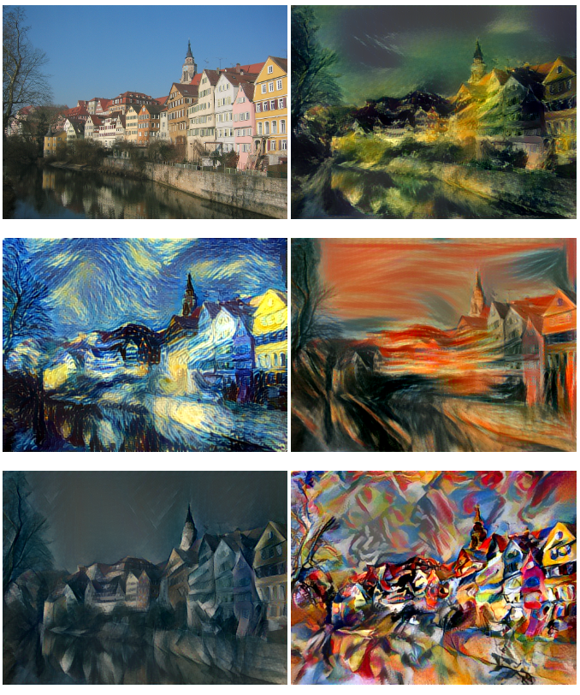


Slide 22
谢谢~
刘缘
2016-10-29

